Slide 1


INSERIR O TÍTULO
DO EVENTO
MANEJO CLÍNICO
DA TUBERCULOSE
X a X de XXXXXX de 2018 • Brasília/DF
Notes:
<número>

Slide 2
Programação
Dia | Turno | Módulo
 | Manhã | Módulo 1
 | Tarde | Módulo 2
 | Manhã | Módulo 3
 | Tarde | Módulos 4 e 5
Notes:
<número>

Slide 3
Internet
s
Notes:
<número>

Slide 4
Interação
Baixar o aplicativo
PollEverywhere
Na loja de aplicativos de seu cellular
barbarareis016
s
Notes:
<número>

Slide 5
Avaliação
Acessar o link e responder
https://enketo.ona.io/x/#m2RqASku
Notes:
<número>

Slide 6
MANEJO CLÍNICO
DA TUBERCULOSE
Busca ativa
Diagnóstico da tuberculose
INSERIR O TÍTULO
DO EVENTO
X a X de XXXXXX de 2018 • Brasília/DF
Notes:
<número>

Slide 7
Orientações
Slides fundo verde: caso clínico
Slides fundo azul: teoria
Slides fundo vinho: discussão
Slides fundo branco: perguntas/respostas
Notes:
<número>

Slide 8
LMS, homem com 35 anos, é auxiliar de almoxarifado e reside em uma comunidade na periferia de uma região metropolitana há 05 anos.
Mora com esposa, 2 filhos e a sogra.
Apresentava tosse há um mês.
Notes:
<número>

Slide 9
LMS e a família eram cadastrados na Unidade de Saúde da Família (USF).
Sua casa era visitada pelo agente comunitário de saúde (ACS) da micro-área para avaliação da situação vacinal das crianças.
Notes:
<número>

Slide 10
Numa dessas visitas, LMS estava em casa com muita tosse porém, mas o ACS não observou.
O ACS verificou que as carteiras vacinais não estavam em dia. Orientou a família quanto ao calendário e os encaminhou à USF.
Notes:
<número>

Slide 11
LMS levou as crianças para vacinação na USF e, na sala de espera, teve um acesso prolongado de tosse.
Vendo o episódio, o técnico de enfermagem que fazia o acolhimento lhe ofereceu um copo d’água.
Notes:
<número>

Slide 12
Três meses após o início dos sintomas, LMS permanecia com tosse.
Também começou a perceber a presença de raias de sangue e secreção esverdeada ao expectorar, febre vespertina, sudorese noturna e perda de cerca de 10kg.
Notes:
<número>

Slide 13
Procurou a emergência por três vezes.
No último atendimento, após radiografia de tórax, foi diagnosticado com “princípio de pneumonia” e medicado com antibiótico.
Além disso, foi orientado a procurar a USF para acompanhamento.
Notes:
<número>

Slide 14
  Na visita domiciliar e na emergência
1 – Em relação a história clínica de LMS, houve falha na abordagem:
  Na USF e na emergência
  Na visita domiciliar, na emergência e na USF
a)
b)
c)
Notes:
<número>

Slide 15
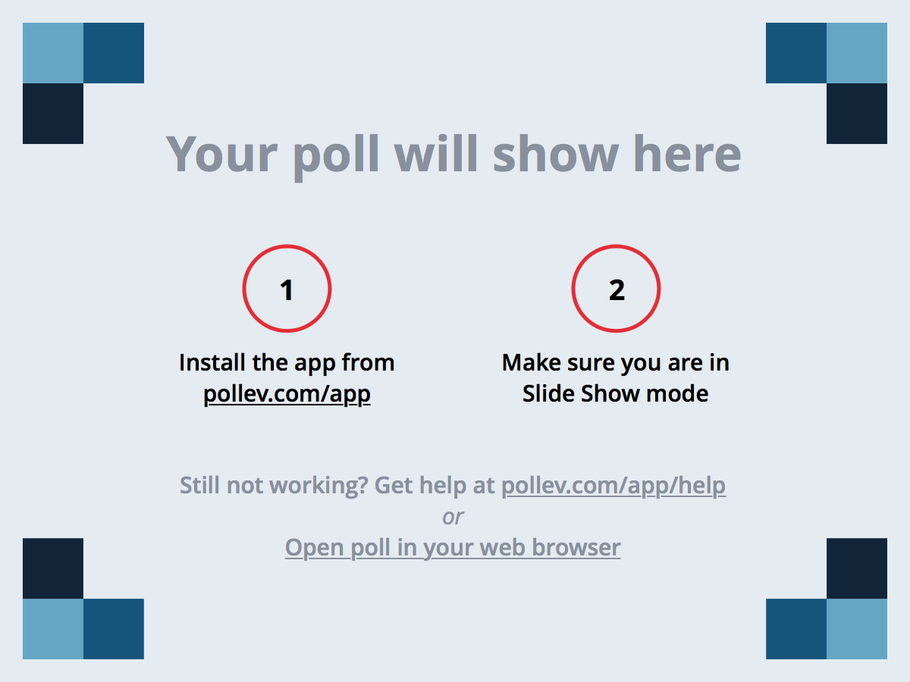
Notes:
Poll Title: 1 – Em relação a história clínica de LMS, houve falha de abordagem:
https://www.polleverywhere.com/multiple_choice_polls/Ai6Tk2klXeDW6QSSPyq2m
<número>

Slide 16
  Na visita domiciliar e na emergência
1 – Em relação a história clínica de LMS, houve falha na abordagem:
  Na USF e na emergência
  Na visita domiciliar, na emergência e na USF
a)
b)
c)
Notes:
<número>

Slide 17
  Orientação para a família ir à USF
2 – O que você considerou como falha na abordagem?
  Falta de acolhimento na USF
  Ausência de busca ativa de sintomático respiratório
a)
b)
c)
Notes:
<número>

Slide 18
Notes:
Poll Title: 2 – O que você considerou como falha na abordagem?
https://www.polleverywhere.com/multiple_choice_polls/mQtvU2KcOcOXelfpNvPUs
<número>

Slide 19
  Orientação para a família ir à USF
2 – O que você considerou como falha na abordagem?
  Falta de acolhimento na USF
  Ausência de busca ativa de sintomático respiratório
a)
b)
c)
Notes:
<número>

Slide 20
BUSCA ATIVA
Identifica precocemente pessoas que tossem: Sintomático Respiratório (SR)
Notes:
<número>

Slide 21
OBJETIVOS DA BUSCA ATIVA
Descoberta precoce das pessoas com TB que eliminam bacilo por via respiratória
Interrupção da cadeia de transmissão da TB
Notes:
<número>

Slide 22

  Duas semanas
Define-se como sintomático respiratório o indivíduo que apresenta tosse por tempo igual ou superior a:
3 – Define-se como SINTOMÁTICO RESPIRATÓRIO (SR) na busca ativa na população geral, a pessoa que apresenta tosse por tempo igual ou superior a:
  Três semanas
a)
  Quatro semanas
b)
c)
Notes:
<número>

Slide 23
Notes:
Poll Title: 3 – Define-se como SINTOMÁTICO RESPIRATÓRIO (SR) na busca ativa na população geral, a pessoa que apresenta tosse por tempo igual ou superior a:
https://www.polleverywhere.com/multiple_choice_polls/4MW6MXPQ6KIRHL6yx4C9O
<número>

Slide 24
  Duas semanas
Define-se como sintomático respiratório o indivíduo que apresenta tosse por tempo igual ou superior a:
3 – Define-se como SINTOMÁTICO RESPIRATÓRIO (SR) na busca ativa na população geral, a pessoa que apresenta tosse por tempo igual ou superior a:
  Três semanas
a)
  Quatro semanas
b)
c)
Notes:
<número>

Slide 25
TEMPO DE TOSSE POR POPULAÇÃO
Novo!
População | Tempo (Duração) de tosse | Periodicidade da busca ativa | Exame de escarro solicitado | Raio X de tórax
População geral adscrita ao território da ESF | 3 semanas | Em todas as visitas do ACS ou outro profissional da equipe | Baciloscopia ou TRM-TB | Não
População geral que procura o serviço de saúde (ESF, UBS ou Hospitais)* | 2 semanas | Em todas as visitas do usuário ao serviço de saúde | Baciloscopia ou TRM-TB | Não
Contato de TB pulmonar | Qualquer duração | Na identificação do caso índice. | Baciloscopia ou TRM-TB | Sim
Notes:
<número>

Slide 26
TEMPO DE TOSSE POR POPULAÇÃO
Novo!
População | Tempo (Duração) de tosse | Periodicidade da busca ativa | Exame de escarro solicitado | Raio X de tórax
PVHIV | Qualquer duração. Acrescida da investigação de febre ou emagrecimento ou sudorese noturna. | Sempre que visitar o serviço de saúde | Baciloscopia ou TRM-TB e cultura com TS | Sim
Notes:
<número>

Slide 27
TEMPO DE TOSSE POR POPULAÇÃO
Novo!
População | Tempo (Duração) de tosse | Periodicidade da busca ativa | Exame de escarro solicitado | Raio X de tórax
PPL | Qualquer duração | No momento da admissão no sistema prisional. Pelo menos uma vez ao ano ou, idealmente, a cada 6 meses (em “campanha”) | Baciloscopia ou TRM-TB e cultura com TS | Sim
Pessoas em situação de rua | Qualquer duração | Em todas as oportunidades de contato com profissionais da saúde | Baciloscopia ou TRM-TB e cultura com TS | Pode
Notes:
<número>

Slide 28
TEMPO DE TOSSE POR POPULAÇÃO
Novo!
População | Tempo (Duração) de tosse | Periodicidade da busca ativa | Exame de escarro solicitado | Raio X de tórax
Albergues, instituições de longa permanência | Qualquer duração | Na entrada e repetir com a periodicidade avaliada localmente | Baciloscopia ou TRM-TB e cultura com TS | Pode
Indígenas | Qualquer duração | Todos os contatos com profissionais da saúde e visitas do agente de saúde indígena | Baciloscopia ou TRM-TB e cultura com TS | Pode
Notes:
<número>

Slide 29
TEMPO DE TOSSE POR POPULAÇÃO
Novo!
População | Tempo (Duração) de tosse | Periodicidade da busca ativa | Exame de escarro solicitado | Raio X de tórax
Profissionais de saúde | Qualquer duração | Admissão e exame médico anual | Baciloscopia ou TRM-TB e cultura com TS | Sim
Imigrantes | Qualquer duração em situações de maior vulnerabilidade | Planejar estratégias de busca de acordo com a realidade local | Baciloscopia ou TRM-TB e cultura com TS | Pode
Diabetes mellitus | 2 semanas | Sempre que visitar o serviço de saúde. | Baciloscopia ou TRM-TB | Sim
Notes:
<número>

Slide 30
  População alvo e tempo de tosse
Define-se como sintomático respiratório o indivíduo que apresenta tosse por tempo igual ou superior a:
4 – O que é mais importante para uma estratégia de busca ativa?
  Periodicidade e disponibilidade do exame de escarro
a)
  Respostas a e b estão corretas
b)
c)
Notes:
<número>

Slide 31
Notes:
Poll Title: 4 – O que é mais importante para uma estratégia de busca ativa?
https://www.polleverywhere.com/multiple_choice_polls/yy2rGOIwaiP1RNSYgvV1o
<número>

Slide 32
  População alvo e tempo de tosse
Define-se como sintomático respiratório o indivíduo que apresenta tosse por tempo igual ou superior a:
4 – O que é mais importante para uma estratégia de busca ativa?
  Periodicidade e disponibilidade do exame de escarro
a)
  Respostas a e b estão corretas
b)
c)
Notes:
<número>

Slide 33
  Pessoas vivendo com HIV
  Contatos de pessoas com TB pulmonar
5 – Quais populações são prioritárias para a busca ativa de sintomático respiratório?
  Contatos de pessoas com TB pulmonar
  Pessoas com diabetes
  Pessoas com diabetes
  Pessoas vivendo com HIV
a)
b)
c)
Notes:
<número>

Slide 34
Notes:
Poll Title: 5 – Quais populações são prioritárias para a busca ativa de sintomático respiratório?
https://www.polleverywhere.com/multiple_choice_polls/pXK0kJIaEAT2UC0AdMtYD
<número>

Slide 35
  Pessoas vivendo com HIV
  Contatos de pessoas com TB pulmonar
5 – Quais populações são prioritárias para a busca ativa de sintomático respiratório?
  Contatos de pessoas com TB pulmonar
  Pessoas com diabetes
  Pessoas com diabetes
  Pessoas vivendo com HIV
a)
b)
c)
Notes:
<número>

Slide 36
COMO PLANEJAR A BUSCA ATIVA?
Conhecer a meta anual de investigação SR (1% da população geral)
Registrar os dados no livro de SR
Solicitar e orientar a coleta de escarro
Fornecer os resultados com orientações
Notes:
<número>

Slide 37
LOCAIS ESTRATÉGICOS PARA A
BUSCA ATIVA DE SR
Todas as unidades de saúde:
Primárias;
Secundárias; e
Terciárias, incluindo hospitais gerais e emergências.
Notes:
<número>

Slide 38
LOCAIS ESTRATÉGICOS PARA A
BUSCA ATIVA DE SR
Serviços de atendimento a PVHIV
Domicílios cobertos pela ESF
Outras instituições: sistema prisional, asilos, hospitais psiquiátricos, albergues de pessoas vivendo em situação de rua
Notes:
<número>

Slide 39
BUSCA ATIVA DE SR:
Domicílios cobertos pela ESF
Conhecer o território:
Qual a Rede de Assistência disponível?
Identificar a presença de grupos com maior vulnerabilidade.
Identificar a rede de apoio de sua unidade e estabelecer os fluxos.
Notes:
<número>

Slide 40
Risco de adoecimento por tuberculose nas populações vulneráveis*
Populações vulneráveis | Risco de adoecimento por TB
Pessoas vivendo em situação de rua | 56 X maior**
Pessoas que vivem com o HIV | 28 X maior
Pessoas privadas de liberdade | 28 X maior
Indígenas | 3 X maior
*Dados do Sistema de Informação de Agravos de Notificação –Sinan/avaliados março de 2017, exceto**, retirado do Sistema de Notificação e Acompanhamento dos Casos de Tuberculose – TB-WEB/SP e Prefeitura Municipal da São Paulo. Secretaria Municipal de Assistência e Desenvolvimento Social. Censo da população em situação de rua na municipalidade de São Paulo, 2015. São Paulo, 2015.
Notes:
<número>

Slide 41
PROCEDIMENTOS PARA A BUSCA ATIVA DE SINTOMÁTICO RESPIRATÓRIO
Observar e perguntar: presença e duração da tosse
Orientar: coleta do escarro
Conduzir: corretamente os casos com diagnóstico bacteriológico positivo e negativo
Registrar: Livro do SR
Notes:
<número>

Slide 42
EFETIVIDADE DA BUSCA DE CASOS
Qualidade dos registros.
Sistema de informação: desde a busca de SR até o encerramento do caso.
Laboratório
    Público
    conveniado/Comissão intergestores regional (CIR)
4. Cálculo/transporte de amostras/motorista.
5. FICHAS/LIVROS/GAL/SINAN
Notes:
<número>

Slide 43
BUSCA ATIVA
A BUSCA ATIVA DO SINTOMÁTICO RESPIRATÓRIO É MISSÃO DE TODOS!
Notes:
<número>

Slide 44
BUSCA PASSIVA DO SINTOMÁTICO RESPIRATÓRIO
A pessoa vem encaminhada de outro serviço e/ou procura a unidade espontaneamente por estar com tosse.
Notes:
<número>

Slide 45
BUSCA PASSIVA DO SINTOMÁTICO RESPIRATÓRIO
É necessário que:
A pessoa reconheça os sintomas da TB e procure o serviço de saúde.
O profissional de saúde conheça:
  sinais;
  sintomas;
  critérios para suspeição da doença; e
  métodos de diagnóstico para detectar a doença.
Notes:
<número>

Slide 46
BUSCA PASSIVA
ABORDAGEM DIAGNÓSTICA
1. Valorizar a presença de tosse, independentemente do tempo.
2. Investigar a presença de sintomas gerais.
3. Solicitar exames complementares, conforme sinais e sintomas.
4. Investigar doenças associadas.
Notes:
<número>

Slide 47
Novo!
Livro de registro do Sintomático Respiratório
Notes:
<número>

Slide 48
Novo!
Novo!
Livro de registro do Sintomático Respiratório
Notes:
<número>

Slide 49
Discussão
Como você planejaria a busca ativa de casos na sua realidade?
Lembre-se de todos os aspectos já abordados!
Notes:
<número>

Slide 50
LMS ...
Notes:
<número>

Slide 51
Três dias depois do atendimento na emergência, LMS procurou sua USF, conforme a orientação recebida.
Foi atendido por uma enfermeira.
Notes:
<número>

Slide 52
  Prova tuberculínica
6 – Em relação ao atendimento inicial de LMS na USF, qual exame seria recomendado?
  Nova radiografia de tórax
a)
  Exame bacteriológico de escarro
b)
c)
Notes:
<número>

Slide 53
Notes:
Poll Title: 6 – Em relação ao atendimento inicial de LMS na USF, qual exame seria recomendado?
https://www.polleverywhere.com/multiple_choice_polls/l9LnwSWPymNd93WOrhYEe
<número>

Slide 54
  Prova tuberculínica
6 – Em relação ao atendimento inicial de LMS na USF, qual exame seria recomendado?
  Nova radiografia de tórax
a)
  Exame bacteriológico de escarro
b)
c)
Notes:
<número>

Slide 55
  Orientar a pessoa sobre a técnica e o local adequados
7 – Para a adequada coleta de escarro,
o mais importante é:
  Coletar o escarro no banheiro da unidade
a)
  Descartar amostras com aspecto de saliva ou sanguinolenta
b)
c)
Notes:
<número>

Slide 56
Notes:
Poll Title: 7 – Para a adequada coleta de escarro, o mais importante é:
https://www.polleverywhere.com/multiple_choice_polls/l59oJYJncTGoMavi9LoBq
<número>

Slide 57
  Orientar a pessoa sobre a técnica e o local adequados
7- Para a adequada coleta de escarro,
o mais importante é:
  Coletar o escarro no banheiro da unidade
a)
  Descartar amostras com aspecto de saliva ou sanguinolenta
b)
c)
Notes:
<número>

Slide 58
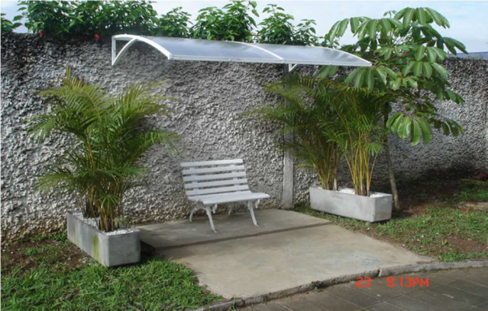
Adequada coleta de escarro
Local aberto, preferencialmente ao ar livre, com condições adequadas de biossegurança.
Notes:
<número>

Slide 59
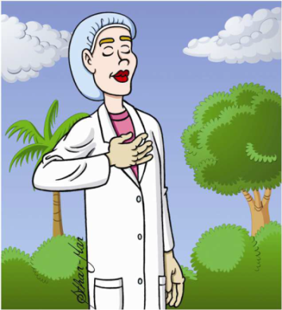
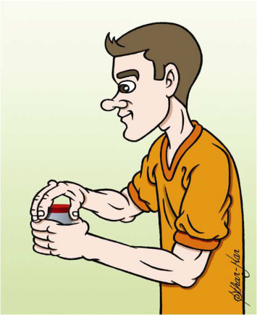
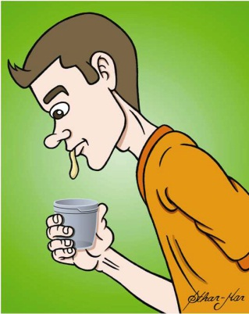
Adequada coleta de escarro
1 - Inspirar profundamente pelo nariz, reter o ar por alguns instantes e expirar;
2 - Após repetir o procedimento três vezes, inspirar profundamente e expirar com esforço de tosse; e
3 - Tossir e expectorar a secreção dentro do pote, sem tocar a parte interna.
Repetir o procedimento quantas vezes necessário.
Notes:
<número>

Slide 60
Baciloscopia e TRM-TB
BACILOSCOPIA
Diagnóstico de casos novos e retratamento
Controle do tratamento da TB
Simples
Existe há mais de 100 anos
TRM-TB
Diagnóstico de casos novos
Diagnóstico de resistência a rifampicina
Detecta DNA do complexo M. tuberculosis
Notes:
<número>

Slide 61
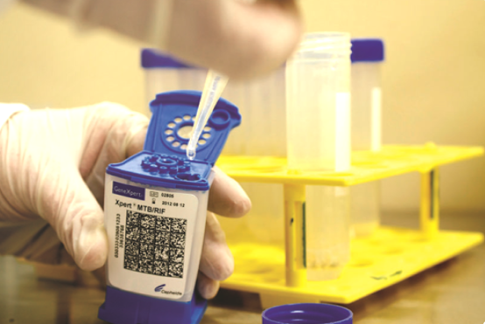
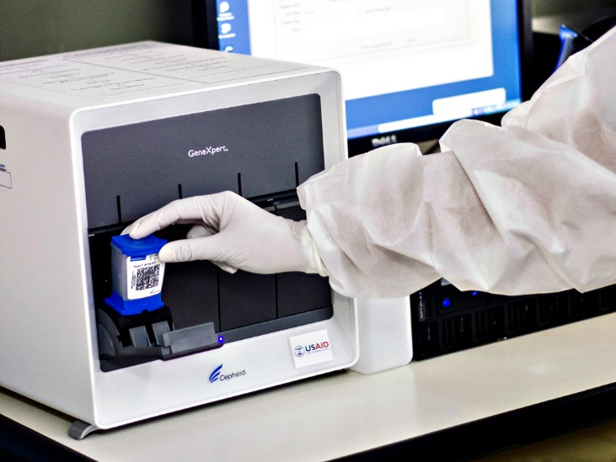
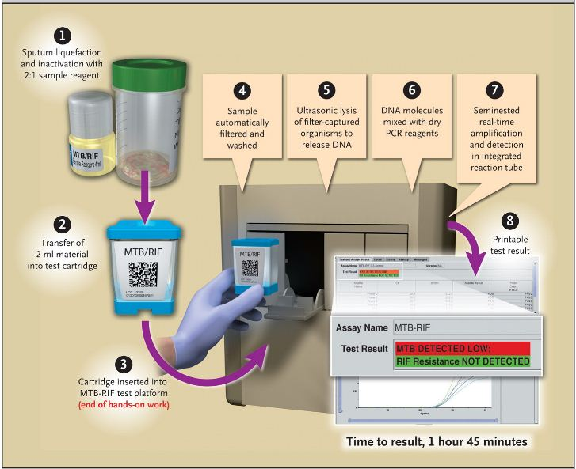
TRM-TB
Notes:
<número>

Slide 62
  Todos os sintomáticos respiratórios
8 – A baciloscopia ou TRM-TB de escarro estão indicados para:
  Todos que apresentem tosse, independentemente do tempo
  Somente para as pessoas com sinais sugestivos de TB pulmonar
a)
b)
c)
Notes:
<número>

Slide 63
Notes:
Poll Title: 8 – A baciloscopia ou TRM-TB de escarro estão indicados para:
https://www.polleverywhere.com/multiple_choice_polls/taPFNDEHhDC8X69CL1kIj
<número>

Slide 64
  Todos os sintomáticos respiratórios
8 – A baciloscopia ou TRM-TB de escarro estão indicados para:
  Todos que apresentem tosse, independentemente do tempo
  Somente para as pessoas com sinais sugestivos de TB pulmonar
a)
b)
c)
Notes:
<número>

Slide 65
A baciloscopia direta deve ser solicitada para:
• Sintomático Respiratório
• Presunção clínica e/ou radiológica de TB pulmonar, independentemente do tempo de tosse
• Presunção clínica de TB extrapulmonar
• Controle mensal de TB pulmonar ou laríngea
Notes:
<número>

Slide 66
O TRM-TB deve ser solicitado para:
Investigar TB em SR, sem tratamento prévio;
Investigar TB extrapulmonar nos materiais biológicos já validados (líquor, gânglios linfáticos e outros tecidos);
Triagem de resistência à rifampicina nos casos de retratamento;
Notes:
<número>

Slide 67
O TRM-TB deve ser solicitado para:
Triagem de resistência à rifampicina nos casos sugestivos de falência ao tratamento da TB; e
Presunção de TB em crianças (quando possível coleta de escarro).
Notes:
<número>

Slide 68
A baciloscopia de escarro, se executada corretamente, permite detectar de 60% a 80% dos casos de TB pulmonar e o TRM-TB pode detectar até 90% dos casos.
Notes:
<número>

Slide 69
Algoritmos diagnósticos atuais
TRM-TB, se caso novo.
TRM-TB, se caso novo em populações vulneráveis (PS, PVHIV, PPL, PSR, Indígenas e contatos de TBDR).
TRM-TB, se pessoa em retratamento.
Notes:
<número>

Slide 70
Investigação de TB em casos novos (nunca tratados)
Pessoa com sinais e sintomas sugestivos de TB
Realizar TRM
MTB detectado
MTB não detectado
Mantém sintomas?
Pessoa com TB
Resistência a Rifampicina Detectada
Resistência a Rifampicina Não Detectada
Não
Sim
Realizar outro TRM-TB + cultura + TS automatizados
Encaminhar para Referência Terciária
Realizar Cultura + TS
Iniciar Tratamento para TB com EB
Excluído Diagnóstico de TB
Realizar Cultura + TS
Continuar investigação
EB- Esquema básico; TS- teste de sensibilidade; MTB- Mycobacterium tuberculosis.
Notes:
<número>

Slide 71
Investigação de TB em casos novos (nunca tratados)
Pessoa com sinais e sintomas sugestivos de TB
Realizar TRM
MTB detectado
MTB não detectado
Pessoa com TB
Mantém sintomas?
Resistência a Rifampicina Detectada
Resistência a Rifampicina Não Detectada
Não
Sim
Realizar Cultura + TS
Iniciar Tratamento para TB com EB
Realizar Cultura + TS
Continuar investigação
Realizar outro TRM-TB + cultura + TS automatizados
Encaminhar para Referência Terciária
Excluído Diagnóstico de TB
EB- Esquema básico; TS- teste de sensibilidade; MTB- Mycobacterium tuberculosis.
Notes:
<número>

Slide 72
Investigação de TB em casos em populações vulneráveis (PS, PVHIV, PPL, PSR, Indígenas e contatos de TBDR)
Pessoa com sinais e sintomas sugestivos de TB
Realizar TRM + Cultura + TS
MTB detectado
MTB não detectado
Pessoa com TB
Mantém sintomas?
Resistência a Rifampicina Detectada
Resistência a Rifampicina Não Detectada
Não
Sim
TB improvável
Aguardar cultura e TS
Continuar investigação
Aguardar cultura e TS
Repetir o TRM-TB
Encaminhar para Ref. terciária Cobrar cultura e TS
Iniciar tratamento para TB com EB
Rever o tratamento após resultado do TS
PS- Profissionais de saúde; PVHIV- Pessoas vivendo com HIV; PPL- População privada de liberdade; TBDR- Tuberculose drogarresistente; PSR- população em situação de rua; EB- Esquema básico; TS- teste de sensibilidade; MTB- Mycobacterium tuberculosis.
Notes:
<número>

Slide 73
Investigação de TB em casos em populações mais vulneráveis (PS, PVHIV, PPL, PSR, Indígenas e contatos de TBDR)
Sintomático Respiratório
Realizar TRM + Cultura + TS
MTB detectado
MTB não detectado
Pessoa com TB
Mantém sintomas?
Resistência a Rifampicina Detectada
Resistência a Rifampicina Não Detectada
Não
Sim
TB improvável
Aguardar cultura e TS
Continuar investigação
Aguardar cultura e TS
Repetir o TRM-TB
Encaminhar para Referência terciária. Cobrar cultura e TS
Iniciar tratamento para TB com EB
Rever o tratamento após resultado do TS
PS- Profissionais de saúde; PVHIV- Pessoas vivendo com HIV; PPL- População privada de liberdade; TBDR- Tuberculose drogarresistente; PSR- população em situação de rua; EB- Esquema básico; TS- teste de sensibilidade; MTB- Mycobacterium tuberculosis.
Notes:
<número>

Slide 74
Investigação de TB em retratamentos (recidiva ou retorno após abandono) com TRM-TB
Pessoa com sinais e sintomas sugestivos de TB
Realizar Baciloscopia + TRM-TB + Cultura + TS
Baciloscopia positiva + MTB detectado
Baciloscopia positiva + MTB não detectado
Baciloscopia negativa + MTB não detectado
Baciloscopia negativa + ²MTB detectado
Pessoa com TB
Mantém sintomas
Sem Resistência: encaminhar para referência secundária
Com resistência: encaminhar para referência terciária
Aguardar Cultura e TS
Resistência a Rifampicina Detectada
Resistência a Rifampicina Não Detectada
TB provável:
Iniciar EB
Aguardar cultura e TS para afastar MNT¹
Não
Sim
Repetir o TRM-TB Encaminhar para referência terciária. Cobrar cultura e TS
Iniciar tratamento para TB com EB. Rever o tratamento após resultado do TS
TB improvável
Aguardar cultura e TS
Continuar investigação
Aguardar cultura e TS
1- Afastar MNT
2- Possibilidade de detecção de bacilos inviáveis
EB- Esquema básico; TS- teste de sensibilidade; MTB- Mycobacterium tuberculosis; MNT- micobacteriose não tuberculosa. A pessoa deve chegar à referência terciária em no máximo 15 dias.
Notes:
Lembrar no caso de discordância dos dois TRM-TB realizar o terceiro e encaminhar para referência
<número>

Slide 75
Investigação de TB em retratamentos (recidiva ou retorno após abandono) com TRM-TB
Sintomático Respiratório
Realizar Baciloscopia + TRM-TB + Cultura + TS
Baciloscopia positiva + MTB detectado
Baciloscopia positiva + MTB não detectado
Baciloscopia negativa + MTB não detectado
Baciloscopia negativa + ²MTB detectado
Pessoa com TB
TB provável – Iniciar EB e aguardar cultura e TS para afastar MNT
Mantém sintomas
Resistência a Rifampicina Detectada
Resistência a Rifampicina Não Detectada
Não
Sim
Sem Resistência: encaminhar para ref. Secundária
Com resistência: encaminhar para ref. terciária
Aguardar Cultura e TS
TB improvável
Aguardar cultura e TS
Iniciar tratamento para TB com EB. Rever o tratamento após resultado do TS
Repetir o TRM-TB Encaminhar para referência terciária. Cobrar cultura1 e TS
Continuar investigação
Aguardar cultura¹ e TS
1- Afastar MNT
2- Possibilidade de detecção de bacilos inviáveis
EB- Esquema básico; TS- teste de sensibilidade; MTB- Mycobacterium tuberculosis; MNT- micobacteriose não tuberculosa. A pessoa deve chegar à referência terciária em no máximo 15 dias.
Notes:
Lembrar no caso de discordância dos dois TRM-TB realizar o terceiro e encaminhar para referência
<número>

Slide 76
  Se as duas baciloscopias fossem negativas
9 – A solicitação de cultura para LMS estaria indicada:
  Independentemente do resultado das baciloscopias iniciais
  Porque a sua radiografia evidenciava imagem cavitária
a)
b)
c)
Notes:
<número>

Slide 77
Notes:
Poll Title: 9 – A solicitação de cultura para LMS estaria indicada:
https://www.polleverywhere.com/multiple_choice_polls/kS45h7Q0LTpwr1HMxmren
<número>

Slide 78
  Se as duas baciloscopias fossem negativas
9 – A solicitação de cultura para LMS estaria indicada:
  Independentemente do resultado das baciloscopias iniciais
  Porque a sua radiografia evidenciava imagem cavitária
a)
b)
c)
Notes:
Cultura universal nos locais que conseguem fazer a cultura
<número>

Slide 79
Novos algoritmos diagnósticos
(a partir de setembro...)
Baciloscopia, independentemente da população.
TRM-TB, se caso novo adulto e adolescente.
TRM-TB, se caso novo adulto e adolescente vivendo com HIV.
TRM-TB, se pessoa em retratamento.
Notes:
<número>

Slide 80
Considerações importantes
O resultado “MTB detectado traços”, do TRM-TB ULTRA, deverá ser considerado positivo para crianças, PVHIV e pessoas investigando TB extrapulmonar. Recomenda-se realizar também a cultura para definição do diagnóstico de TB;
Diante da sensibilidade do TRM-TB ULTRA para o diagnóstico em crianças <10 anos, mesmo quando o resultado for negativo (MTB não detectado), o resultado da cultura deverá ser aguardado e o escore clínico para elucidação diagnóstica da TB deverá ser usado;
Notes:
<número>

Slide 81
Considerações importantes
Em amostras salivosas, quando não for possível coletar nova amostra, deverá ser realizado o TRM-TB ULTRA ao invés da baciloscopia, mas informar a característica da amostra no resultado. Nesses casos a sensibilidade é mais baixa, não descartando a investigação nos casos com resultado negativo;
Amostras clínicas como fezes, sangue e urina não são validadas;
Notes:
<número>

Slide 82
Considerações importantes
O TRM-TB também poderá ser usado para o diagnóstico de formas extrapulmonares de TB e o cartucho ULTRA possuirá papel importante nesse diagnóstico, devido a sua sensibilidade. Porém um resultado negativo não exclui a TB, sendo necessário manter a investigação (amostras validadas);
Para o acompanhamento do tratamento da TB, é mantido o uso das baciloscopias de controle e do TRM-TB apenas para detectar resistência à rifampicina;
Notes:
<número>

Slide 83
Considerações importantes
O material genético das MNT’s continuará não sendo detectado pelo TRM-TB ULTRA. Assim, as amostras investigando MNT deverão continuar seguindo para cultura.
Ressalta-se a importância da anamnese em todas as pessoas. O diagnóstico da TB deve ser uma associação entre o diagnóstico laboratorial e o diagnóstico clínico.
Notes:
<número>

Slide 84
A enfermeira solicitou duas amostras para baciloscopia, cultura e TS, já que na sua unidade não havia TRM-TB disponível.
Agendou a consulta para o dia seguinte.
LMS foi orientado a continuar com a medicação prescrita.
Notes:
<número>

Slide 85
LMS compareceu à consulta médica apresentando as mesmas queixas.
Referiu tabagismo de 20 cigarros por dia há 25 anos e consumo diário de cerveja após o trabalho.
Notes:
<número>

Slide 86
Negou doenças pulmonares prévias. Informou que seu pai teve TB há 20 anos e foi
tratado por seis meses.
Notes:
<número>

Slide 87
LMS apresentava-se lúcido, orientado, emagrecido, afebril, anictérico, com PA: 130x70 mmHg.
Notes:
<número>

Slide 88
O murmúrio vesicular estava audível universalmente, rude nos terços superiores, principalmente à direita. Exame físico sem mais alterações.
Notes:
<número>

Slide 89
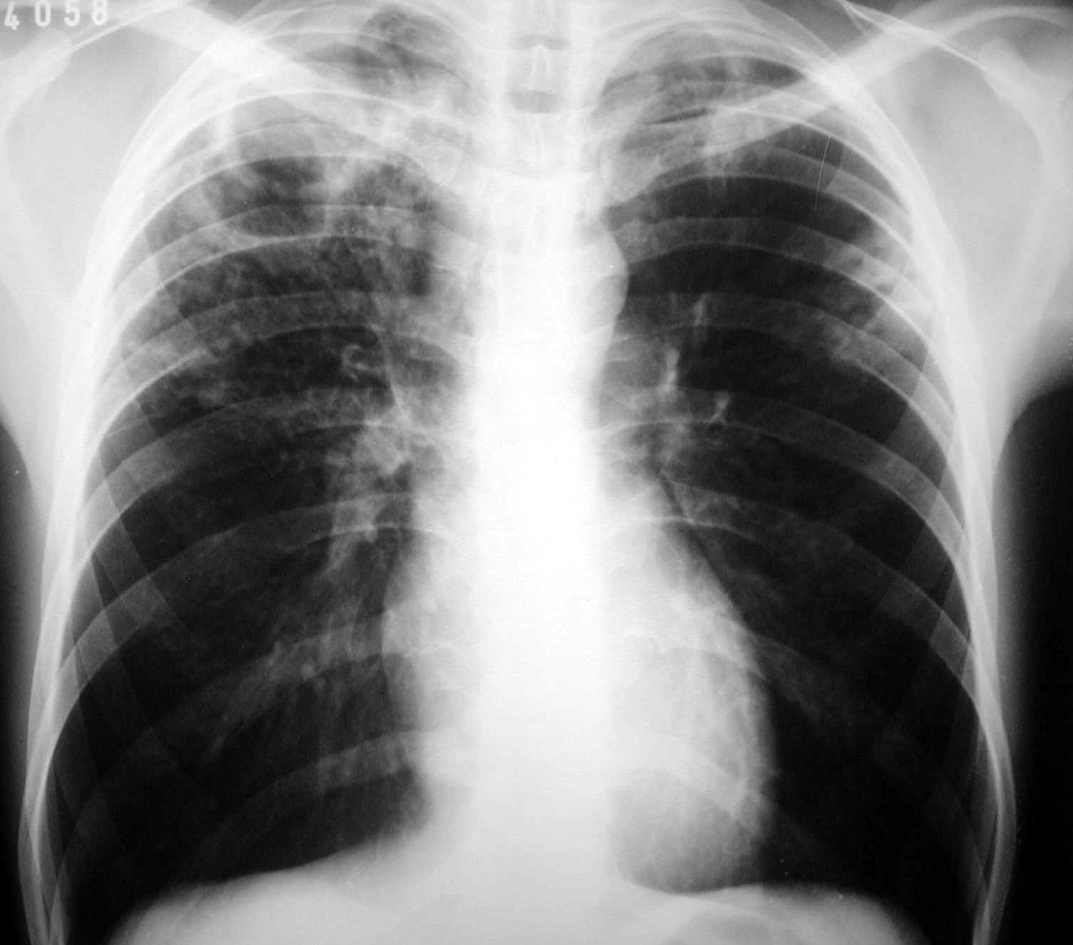
Radiografia de tórax
Notes:
<número>

Slide 90
Resultado das baciloscopias:
1ª amostra: +++
2ª amostra: coletada no dia da consulta médica
Notes:
<número>

Slide 91
  Exame bacteriológico positivo
10 – Não define o diagnóstico de tuberculose pessoa com:
  Evidência clínica, resultados de exames de imagem ou histológicos sugestivos de TB
  Radiografia evidenciando imagem cavitária
a)
b)
c)
Notes:
<número>

Slide 92
Notes:
Poll Title: 10 – Não define o diagnóstico de tuberculose pessoa com:
https://www.polleverywhere.com/multiple_choice_polls/88Zr3IesgVJpStwwfmJh3
<número>

Slide 93
  Exame bacteriológico positivo
10 – Não define o diagnóstico de tuberculose pessoa com:
  Evidência clínica, resultados de exames de imagem ou histológicos sugestivos de TB
  Radiografia evidenciando imagem cavitária
a)
b)
c)
Notes:
<número>

Slide 94
Definições de caso de TB
Critério bacteriológico:
Toda pessoa que, independentemente da forma clínica, apresenta pelo menos uma amostra positiva de baciloscopia ou de cultura ou de TRM-TB.
Critério clínico:
Toda pessoa com sinais e sintomas sugestivos de TB que não atendeu ao critério bacteriológico, mas apresentou resultados de exames de imagem ou histológicos sugestivos.
Notes:
<número>

Slide 95
Radiografia de tórax
Notes:
<número>

Slide 96
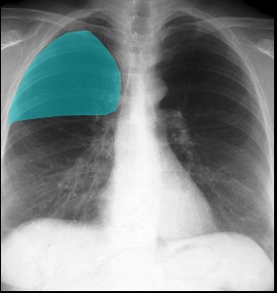
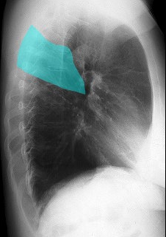
Localizações mais frequentes
Notes:
<número>

Slide 97
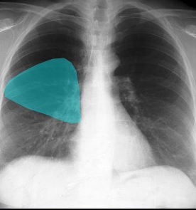
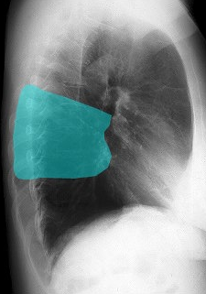
Localizações mais frequentes
Notes:
<número>

Slide 98
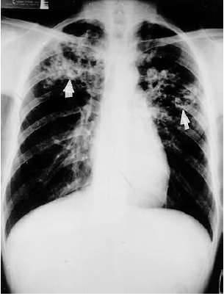
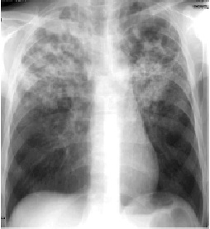
Imagens sugestivas de TB
Notes:
<número>

Slide 99
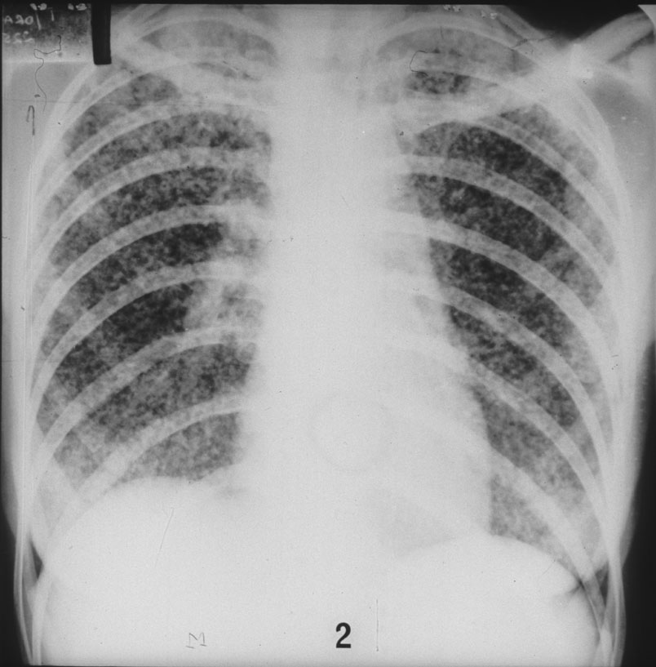
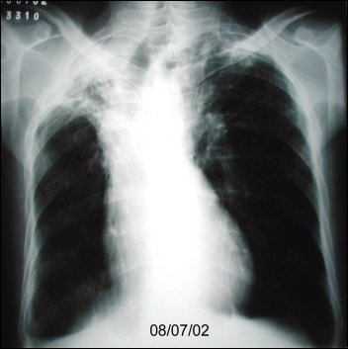
Imagens sugestivas de TB
Notes:
<número>

Slide 100
  Doença renal
11 – Para toda pessoa com TB está indicada a investigação de:
  Infecção por HIV
a)
  Doença hepática
b)
c)
Notes:
<número>

Slide 101
Notes:
Poll Title: 11 – Para toda pessoa com TB está indicada a investigação de:
https://www.polleverywhere.com/multiple_choice_polls/TBZj9RTWv9m8ImXEZFmXY
<número>

Slide 102
  Doença renal
11 – Para toda pessoa com TB está indicada a investigação de:
  Infecção por HIV
a)
  Doença hepática
b)
c)
Notes:
<número>

Slide 103
  PVHIV tem risco igual de adoecimento por TB quando comparada com pessoas sem HIV
12 – Sobre a coinfecção TB-HIV é correto afirmar que:
  PVHIV tem maiores taxas de cura para TB do que pessoas sem HIV, pois estão habituadas a tratamentos de longa duração
a)
  PVHIV morrem mais de TB do que de outras doenças infecciosas
b)
c)
Notes:
<número>

Slide 104
Notes:
Poll Title: 12 – Sobre a coinfecção TB-HIV é correto afirmar que:
https://www.polleverywhere.com/multiple_choice_polls/3w0Q8eQiGm5XzizssY1hW
<número>

Slide 105
  PVHIV tem risco igual de adoecimento por TB quando comparada com pessoas sem HIV
12 – Sobre a coinfecção TB-HIV é correto afirmar que:
  PVHIV tem maiores taxas de cura para TB do que pessoas sem HIV, pois estão habituadas a tratamentos de longa duração
a)
  PVHIV morrem mais de TB do que de outras doenças infecciosas
b)
c)
Notes:
<número>

Slide 106
COINFECÇÃO TB-HIV
Porque é importante realizar o teste de HIV nas pessoas com TB?
A TB é a principal causa óbito por doença infecciosa definida entre PVHIV.
Notes:
<número>

Slide 107
MANEJO DA COINFECÇÃO TB-HIV
Diagnóstico da TB em PVHIV
Sintomático respiratório com HIV, independentemente do tempo de tosse, solicitar: TRM-TB; Cultura e TS; Raio X tórax.
Notes:
<número>

Slide 108
MANEJO DA COINFECÇÃO TB-HIV
Diagnóstico de HIV em pessoas com TB
Ofertar o teste de HIV a todas as pessoas com diagnóstico TB.
Nestes casos, além do tratamento da TB oportuno, deve ser iniciada a terapia antirretroviral
Notes:
<número>

Slide 109
COINFECÇÃO TB-HIV
Todas as PVHIV com TB devem iniciar TARV.
iniciar TARV em 2 semanas:
  contagem de linfócitos T-CD4+ < 50
iniciar TARV em 8 semanas:
  contagem de linfócitos T-CD4+ ≥ 50
  pessoas com tuberculose meníngea, independentemente de T-CD4+
Notes:
<número>

Slide 110
COINFECÇÃO TB-HIV
Recomenda-se a organização da rede de atenção à saúde de forma a garantir atenção integral às pessoas com coinfecção TB e HIV.
Notes:
<número>

Slide 111
  Da vigilância epidemiológica
13 – Além de solicitar o exame de HIV, a outra ação necessária após o diagnóstico de TB é a notificação do caso. A responsabilidade do preenchimento da ficha de notificação é do profissional:
  Quem fez o diagnóstico de TB
  Da enfermagem do PCT
a)
b)
c)
Notes:
<número>

Slide 112
Notes:
Poll Title: 13 – Além de solicitar o exame de HIV, a outra ação necessária após o diagnóstico de TB é a notificação do caso. A responsabilidade do preenchimento da ficha de notificação é do profissional:
https://www.polleverywhere.com/multiple_choice_polls/DvdmFf2B4VQ7bZ08MVuGY
<número>

Slide 113
  Da vigilância epidemiológica
13 – Além de solicitar o exame de HIV, a outra ação necessária após o diagnóstico de TB é a notificação do caso. A responsabilidade do preenchimento da ficha de notificação é do profissional:
  Quem fez o diagnóstico de TB
  Da enfermagem do PCT
a)
b)
c)
Notes:
<número>

Slide 114
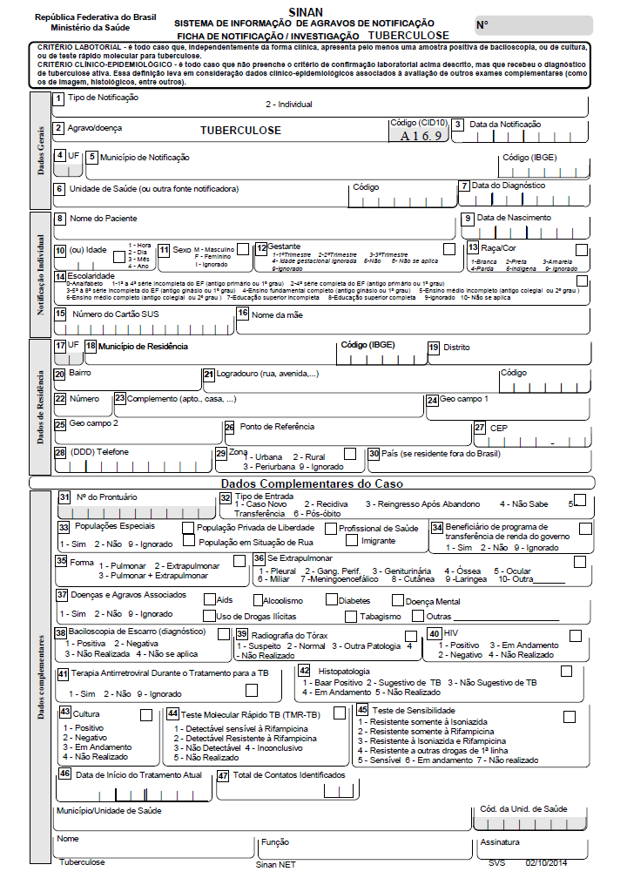
Ficha de Notificação de caso de TB (SINAN)
Notes:
<número>

Slide 115

Livro de registro e acompanhamento de caso de TB “livro verde”
Notes:
<número>

Slide 116
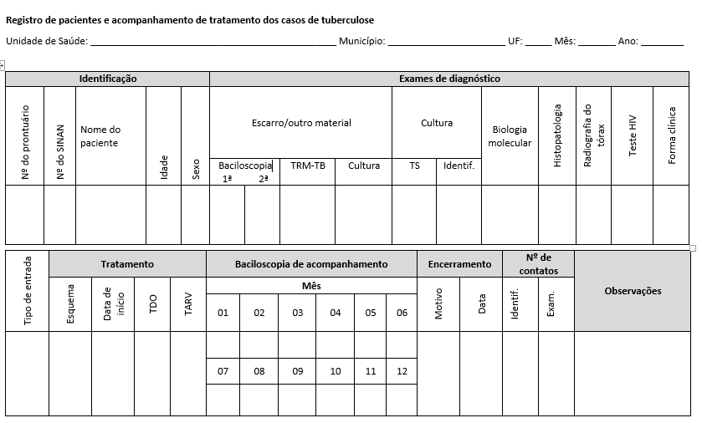
Livro de registro e acompanhamento de caso de TB “livro verde”
Novo!
Notes:
<número>

